Slide 1


Slide 2
第1章 数制与码制
第2章 逻辑函数及其化简
第3章 集成逻辑门电路
第4章 组合逻辑电路
第5章 触发器
第6章 时序逻辑电路
第7章 半导体存储器
第8章 可编程逻辑器件
第9章 脉冲波形的产生和整形
第10章 数模和模数转换器

Slide 3
第五章 触发器
组合逻辑电路
数字电路
时序逻辑电路：某一时刻的输出由该时刻的输入和电路原来的状态共同决定。
时序逻辑电路
触发器是构成时序逻辑电路的基本单元。它有两个互补输出端。其输出状态不仅与输入有关，而且还与原先的输出状态有关。

Slide 4
触发器是双稳态触发器的简称，由门电路加反馈通道构成 。具有存储(记忆)一位二进制信号的功能。

Slide 5
触发器的基本特性
1、有两个互补的输出端Q和Q
Q=1时，Q=0；Q=0时，Q=1
2、有两个稳定的逻辑状态
Q=1，Q=0，称为1状态；Q=0时，Q=1，称为0状态
若输入不发生变化，触发器处于其中一个状态，且保持下去。
规定：触发器Q端状态为触发器的状态。
3、状态的变化(翻转)
在输入信号作用下，触发器可以从一个稳定状态转换到另一个稳定状态。

Slide 6
触发器的分类
从电路结构不同分
从逻辑功能不同分
1).基本触发器2).同步触发器3).主从触发器
4).边沿触发器
1). R-S触发器
2). J-K触发器
3). T触发器
4). D触发器

Slide 7
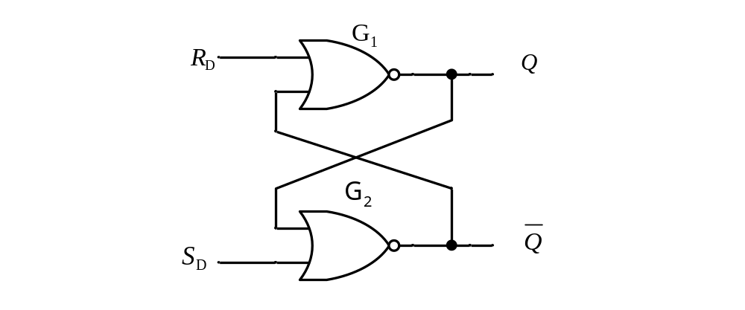
5.2 基本ＲＳ触发器（直接复位置位触发器的简称 ）
5.2.1 基本ＲＳ触发器的电路组成和工作原理
R_{D}、S_{D}为高电平有效
图5-1 由或非门组成的基本RS触发器

Slide 8
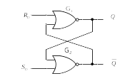
（1）当S_{D}=0，R_{D}=0 时，无论触发器的原状态是0还是1，触发器的状态都将保持原状态不变。具有保持功能。
（2）当S_{D}=0，R_{D}=1 时，无论触发器的原状态是0还是1，触发器置0。
置0端或复位端

Slide 9
置1端或置位端
（3）当S_{D}=1，R_{D}=0 时，无论触发器的原状态是0还是1，触发器置1。
（4）当S_{D}=1，R_{D}=1 时，互补输出端均为0。
破坏了触发器两个输
出端应有的互补特性
出现了所谓的竞争现象

Slide 10
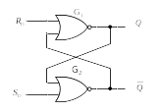
在S_{D}=1，R_{D}=1 以后同时发生由1至0的变化，则两个或非门输出都要由0向1转换，这就出现了竞争现象。
假若或非门G₁的延迟时间小于G₂的延迟时间，则触发器最终稳定在Q =1、Q＝0的状态；
假若或非门G₁的延迟时间大于G₂的延迟时间，则触发器最终稳定在Q =0、Q＝1的状态；
由于门的延迟，在 S_{D}和 R_{D} 都为1而又同时由1变为0时，触发器的状态会出现不定态。
正常工作时输入信号应遵守 S_{D} R_{D} = 0 的约束条件

Slide 11
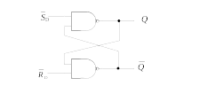











讨 论
、 为低电平有效
图5-2 由与非门组成的基本RS触发器
当 、 时，触发器保持原状态不变；
当 、 时, 触发器置1；
当 、 时，触发器置0；
当 、 时，出现 状态, 而且
当 和 同时回到1以后，触发器的状态将无法确定 。
、
、
遵守 + =1的约束条件。

Slide 12
功能表：
功能
R
S
D
D
0 1
置“0”
1 0
置“1”
1 1
保持
0 0
不定

Slide 13
5.2.2 基本ＲＳ触发器的功能描述
原态：把触发器在翻转前的状态叫触发器的原态或现态，用 Q ^{n} 表示。
次态：把触发器翻转后的状态叫触发器的次态，
用 Q ^{n+1} 表示。
状态转移真值表
状态转移方程
激励表
状态转移图
逻辑符号
时序图

Slide 14
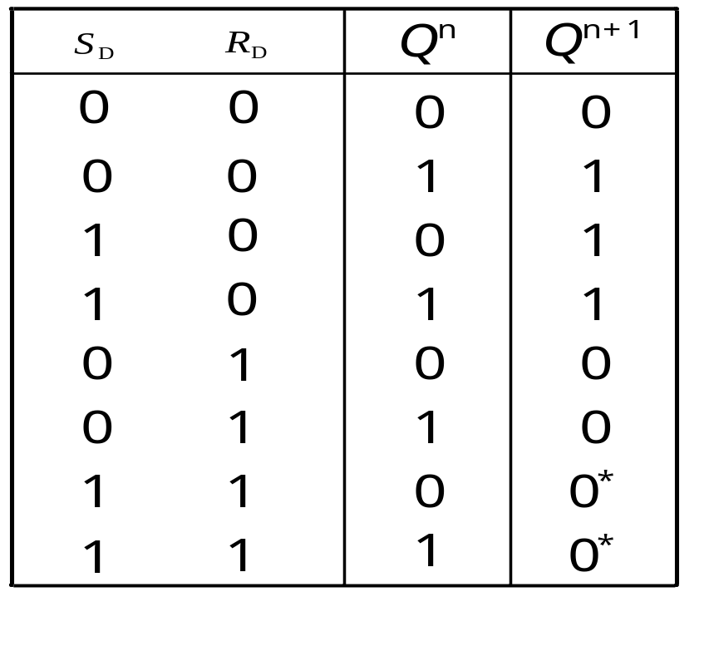
以或非门电路为例
描述触发器的次态与原态和
输入信号之间功能关系的表格
状态转移真值表
功能表：
保持
S
R
功能
D
D
置 1
0 0
保持
1 0
置“1”
置 0
0 1
置“0”
不定
1 1
不定
S_{D}=R_{D}=1称禁止输入

Slide 15
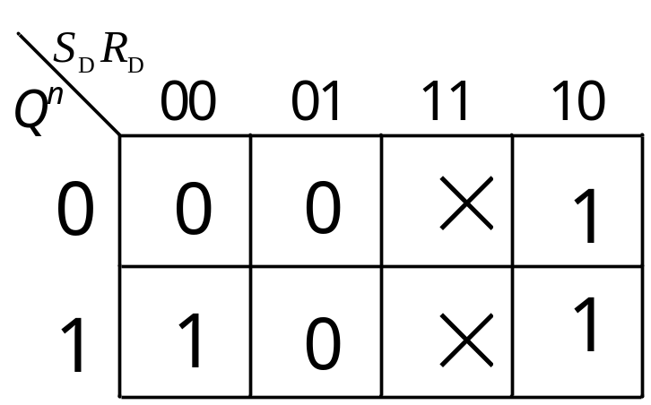
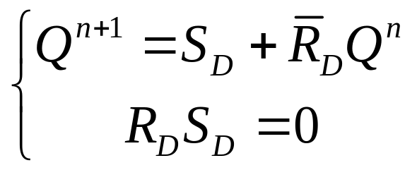
反映触发器的次态与原态和输入
信号之间功能关系的逻辑表达式
状态转移方程
（简称状态方程）
约束条件
触发器的状态转移方程，又称特征方程和次态方程。

Slide 16
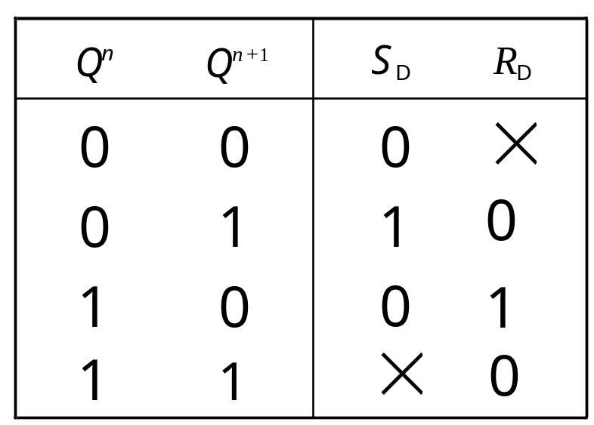
表示触发器由当前状态转移至所要求的下一状态时，对输入信号的要求
激励表
激励表可由状态转移真值表或状态方程推出

Slide 17
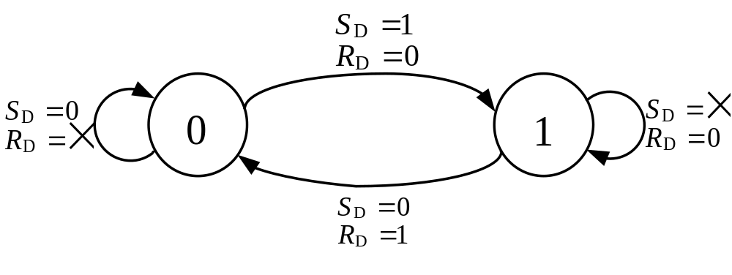
状态转移图
（简称状态图）
图中，用标有0和1的两个圆圈分别代表触发器的两个稳定的状态，箭头表示在输入信号作用下状态转换的方向，箭头旁边的注标表示触发器状态转换所需要的输入条件 。

Slide 18

逻辑符号：
输入高有效
下标"D"表示直接复位置位

Slide 19
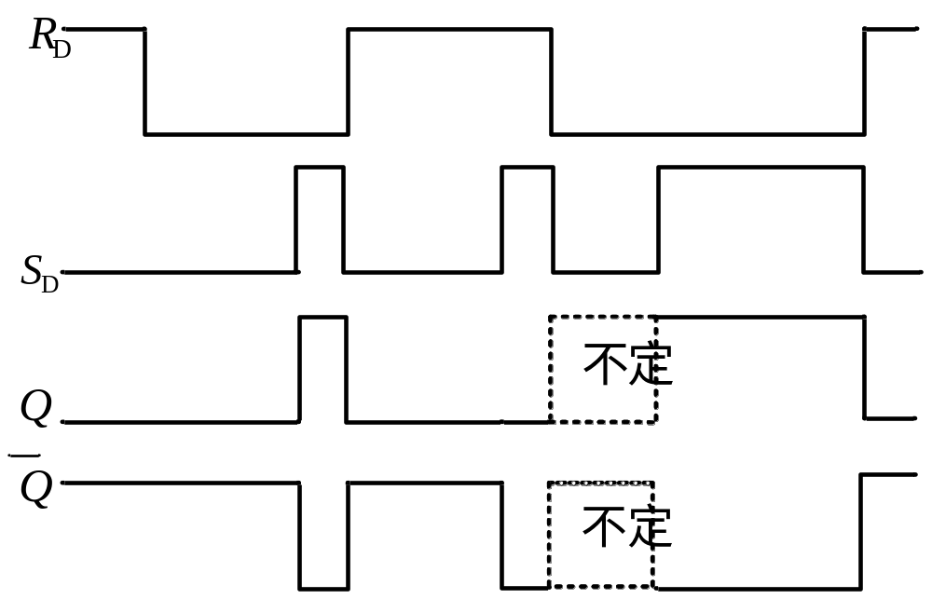
时序图
注意：出现不定态的位置

Slide 20
讨论：
逻辑符号：
功能
R
S
D
D
0 1
置“0”
1 0
置“1”
输入低有效
1 1
保持
0 0
不定

Slide 21

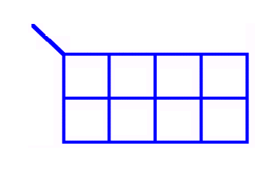



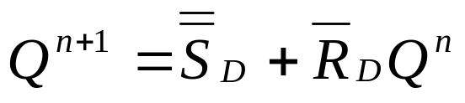

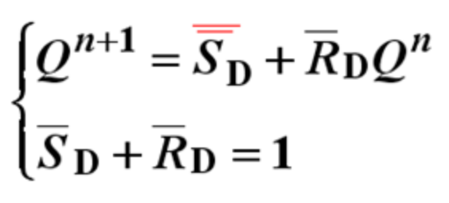
特征方程
Q^{n+1}
0 1 0
0 1 1
0
0
1 0 0
1 0 1
1
1
00 01 11 10
0
1
X
0
0
1
1 1 0
1 1 1
0
1
X
0
1
1
0 0 0
0 0 1
1*
1*

Slide 22
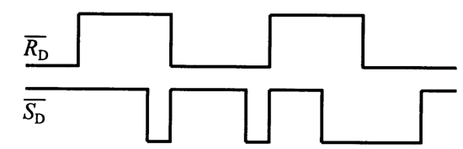
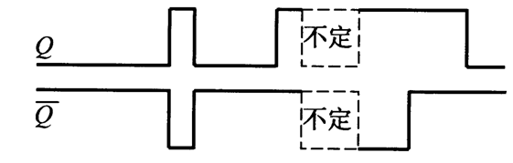
时序图

Slide 23
小 结
基本R-S触发器
优点：结构简单。它不仅可作为记忆元件独立使用，而且由于它具有直接复位、置位功能，因而被作为各种性能完善的触发器的基本组成部分。
缺点：R、S之间存在约束条件，并且无法进行时序的同步控制。

Slide 24
5.3 同步触发器
由于基本触发器的动作特点是用输入信号直接触发，而实际应用中往往要求输入信号只决定触发器转换到什么状态，而何时转换则应由另外的同步信号控制，以便当电路中有多个触发器时可以控制各触发器状态的改变发生于同一时刻，即所谓的同步工作。

Slide 25
5.3 同步触发器
能实现同步工作的最简单的触发器就是钟控电位触发器，简称钟控触发器或同步触发器。
所谓钟控触发器，是在基本触发器的基础上增加一个触发控制电路(也叫触发导引电路)，并使用触发输入(也称数据输入)和时钟脉冲输入(也称控制输入)两种输入信号，前者决定触发器转换至什么状态(实现不同功能)，后者决定转换的时刻(形成不同触发方式。

Slide 26
时钟触发器的触发方式及其分类
触发方式(工作方式)
—是指触发器输出状态的变化在时钟脉冲CP (Clock Pulse)的什么时刻发生的。
CP脉冲有四个不同阶段：
高电平
上升沿
下降沿
低电平
高电平
电平触发方式
低电平
上升沿
触发方式
边沿触发方式
下降沿
脉冲触发方式（包含CP的四个阶段）

Slide 27
5.3 同步触发器（增加钟控信号）
同步触发器的输出状态不是直接由输入信号来决定，
而是受时钟脉冲CP的控制，即只有在作为同步信号的
时钟脉冲到达时，触发器才按输入信号改变状态；根据输入信号的不同，分为四种功能.
同步RS触发器
同步JK触发器
同步D触发器
同步T触发器

Slide 28
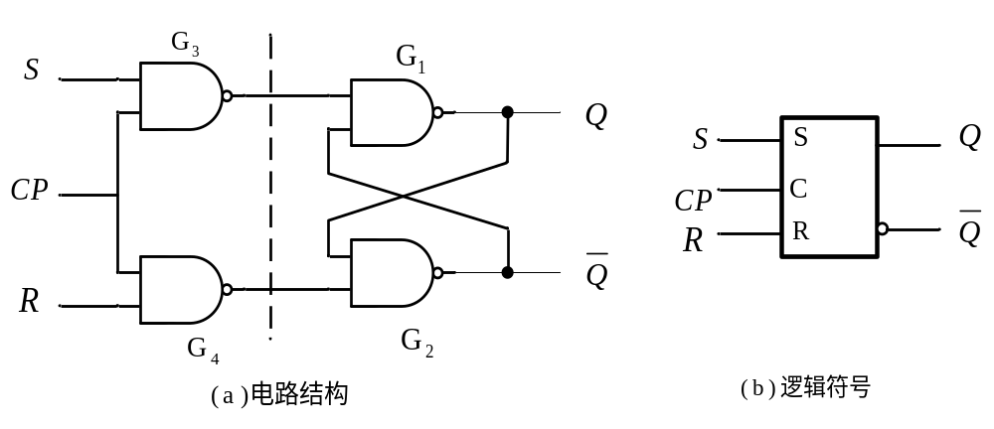







5.3.1 同步RS触发器
当CP＝0，RS＝XX， ； 保持不变。
当CP＝1， ， ； 随着RS的变化而变化。
S
R
在CP＝1期间，当R=S=1时，Q=Q=1,当R=S=1且又同时由1变为
0时出现不定态

Slide 29
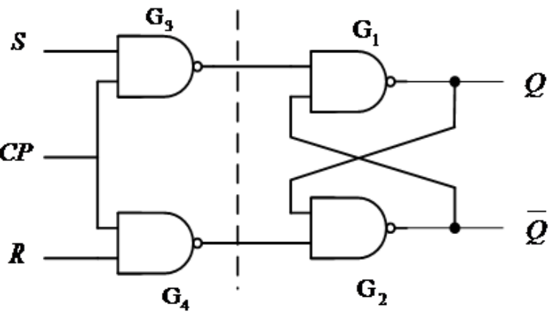
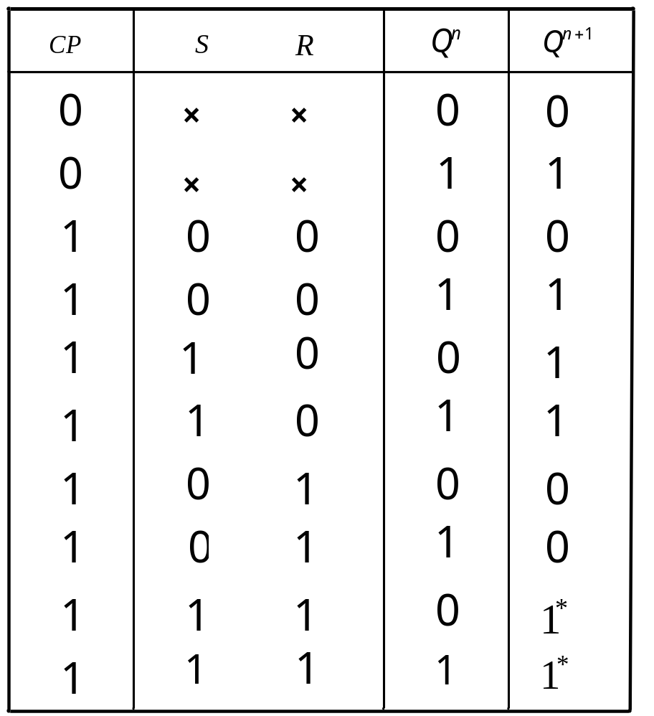

表5-3 状态转移真值表
功能表
Q^{n+1}
功能
0 0
Q^{n}
保持
0 1
1
置“1”
1 0
0
置“0”
1 1
×
不定

Slide 30
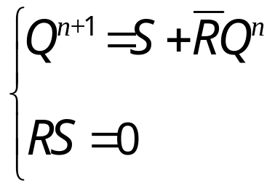
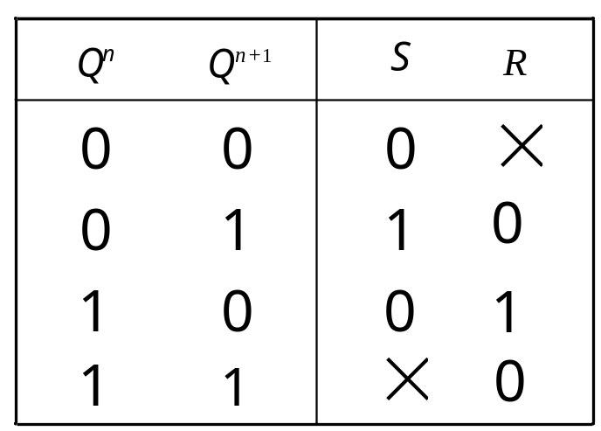
状态转移方程
状态转移图
R=0, S=1
R=×
S= 0
R= 0
S=×
0
１
激励表
R=1, S=0
CP=1期
间有效

Slide 31
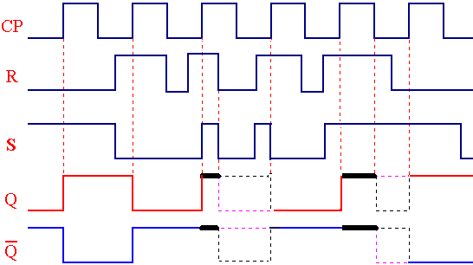
波形图
a、分析典型工作波形

Slide 32
b、练习画波形
例：已知同步R-S触发器的输入信号波形如图所示，试画出 、 的电压波形。设触发器的初始状态为Q=0。
Q
Q
CP
Q^{n+1}
功能
T
0 0
Q^{n}
保持
S
0 1
1
置“1”
T
1 0
0
置“0”
R
1 1
×
不定
T
Q
小结：波形同步效果和抗干扰能力差
T
Q
1
5
6
T
3
7
2
4

Slide 33
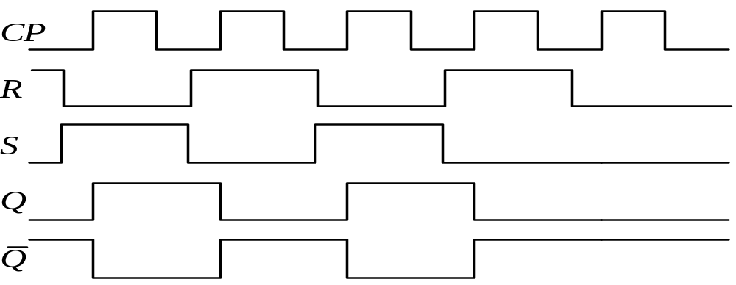
c、实现同步功能
要求CP=1期间R,S不变。例:
不变
置1
不变
置0
不变
置1
不变
置0
不变
不变
不变

Slide 34
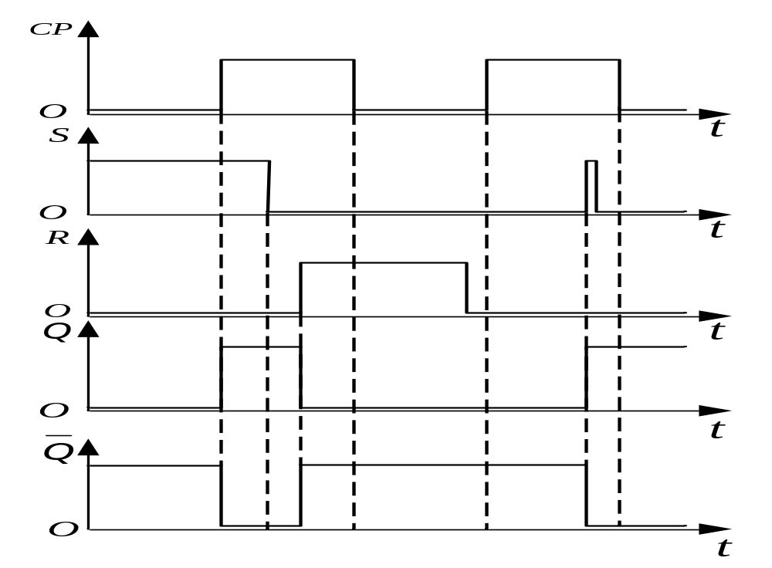
*时序图

Slide 35
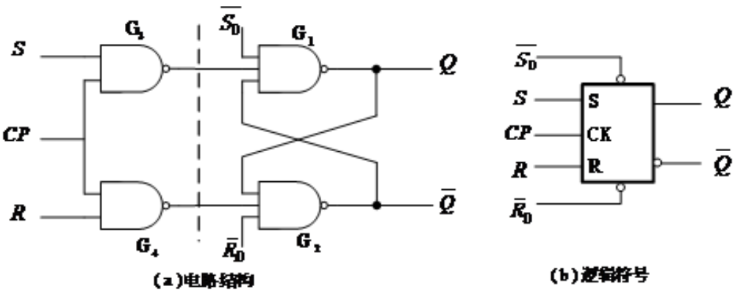


具有异步置１和置０功能的同步ＲＳ触发器
由于这种置1、置0操作不需要时钟脉冲的触发，所以将 端和 端分别称为异步置1输入端和异步置0输入端。即直接置1、置0端。

Slide 36
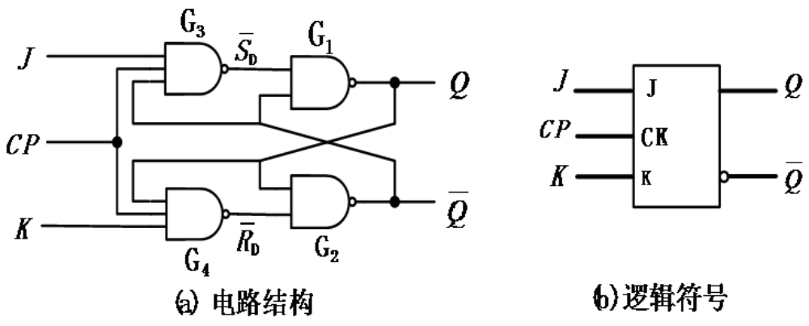
5.3.2 同步JK触发器
当CP=0时:
触发器保持原状态不变。
当CP=1时:
触发器接收输入激励，发生状态转移。

Slide 37
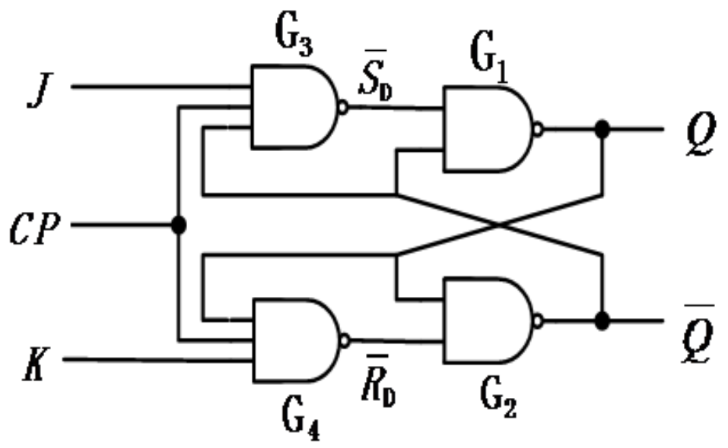
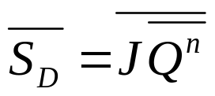
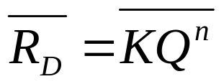
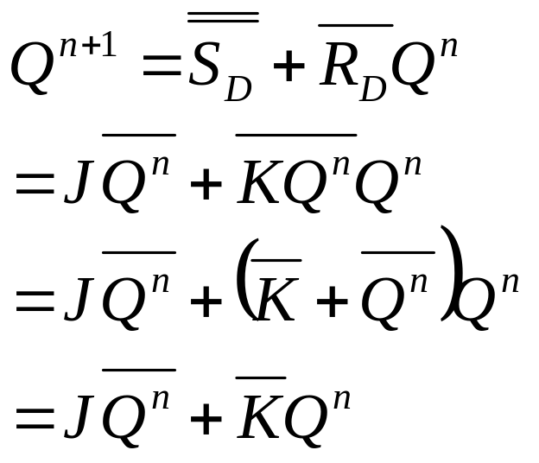
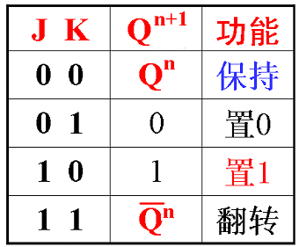
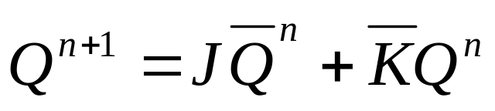
CP=1
功能表

Slide 38
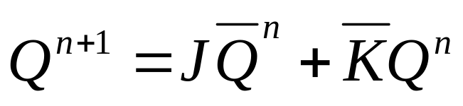
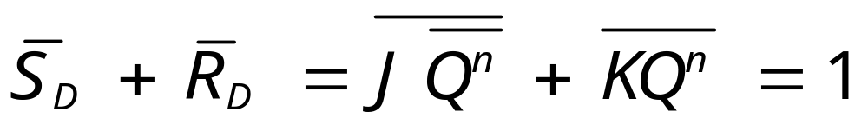
同步JK触发器
功能最完善
状态转移方程
约束条件？？
约束条件始终满足

Slide 39
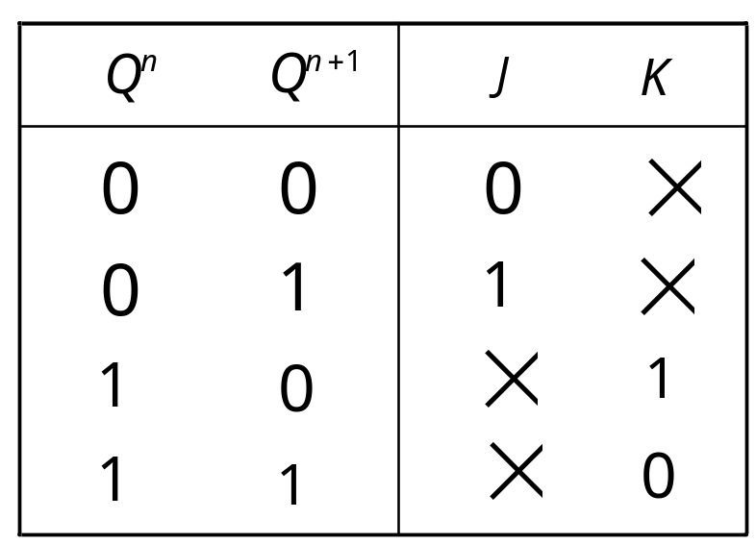
CP=1期
间有效
状态转换表
J | K | Q^{n} | Q^{n+1}
0 | 0 | 0
0 | 0 | 1
0 | 1 | 0
0 | 1 | 1
1 | 0 | 0
1 | 0 | 1
1 | 1 | 0
1 | 1 | 1
0
J=1 K=X
1
Q
0
0
J=0
K=X
0
1
J=X
K=0
1
1
1
J=X K=1
0
CP=1

Slide 40
同步JK触发器
波形图
CP
J
K
Q
Q
不变
置 0
不变
置 1
不变
翻转
不变
不变
不变
置 1
不变

Slide 41
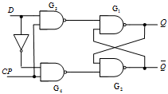
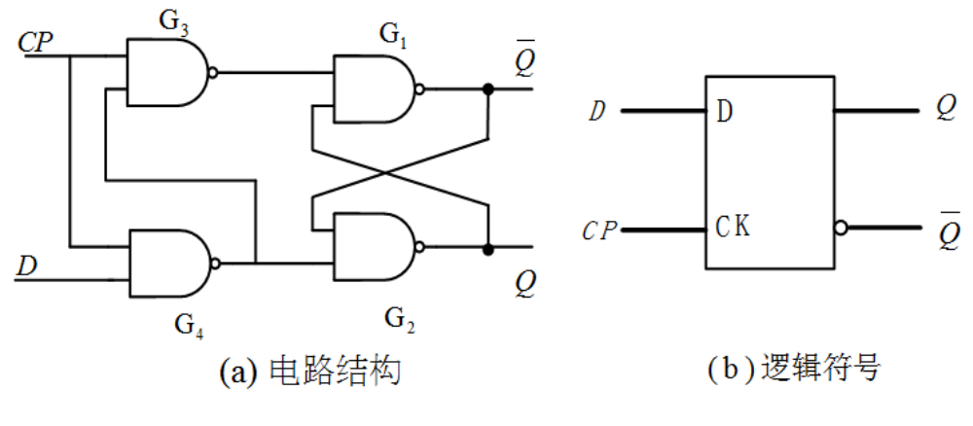
5.3.3 同步D触发器

Slide 42
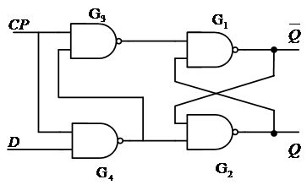



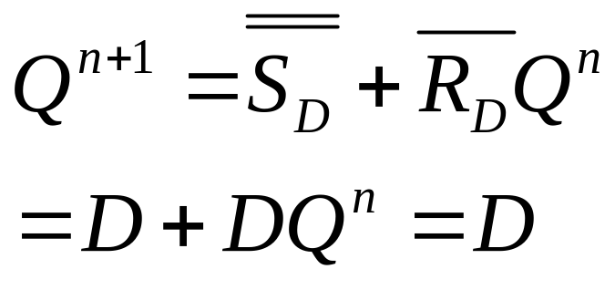

当CP=0时:
触发器保持原状态不变。
当CP=1时: ，
触发器接收输入激励，发生状态转移。

Slide 43
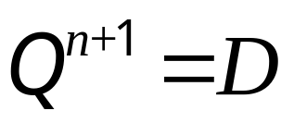
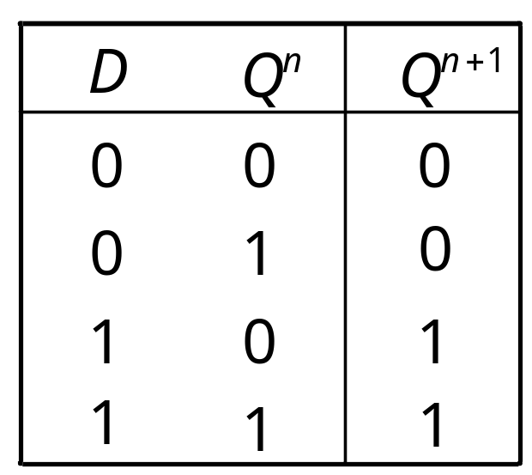
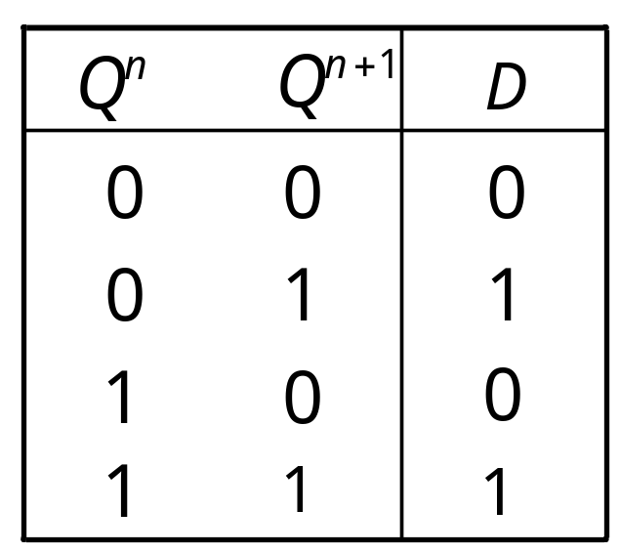
CP=1期
间有效
D = 1
0
1
D =0
0
1
D =1
D = 0

Slide 44
典型工作波形
CP
D
Q
Q
不变
置1
不变
置0
不变
置0
置1
不变
置1
不变
置1
不变
置0
置0

Slide 45
5.3.4 同步T触发器
在数字电路中，凡在CP时钟脉冲控制下，根据输入信号T取值的不同，具有保持和翻转功能的电路，即当T＝0时能保持状态不变，T＝1时一定翻转的电路，都称为T触发器，或可控计数触发器。
二、功能表（CP=1）
一、逻辑结构
T Q^{n} Q^{n+1}
J=K=T
T=0 保持原态
JKFF TFF
0 0 0
T=1 翻转
0 1 1
1 0 1
1 1 0

Slide 46
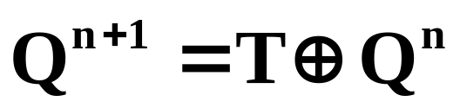
三、特征方程
由功能表直接写出：
四、状态图
T=0
0
T=1
1
T=0

Slide 47
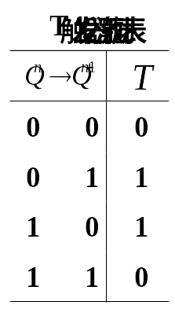
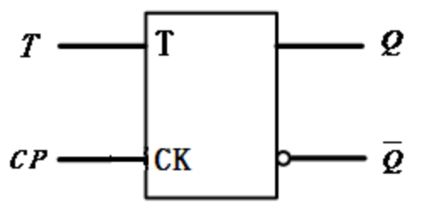
五、T触发器的激励表和逻辑符号
T触发器的逻辑符号
将JK触发器的两个输入端连在一起作为T端，作为输入端，就可以构成T触发器。正因为如此，在通用数字集成电路中通常没有专门的T触发器。但有T触发器的逻辑符号。

Slide 48

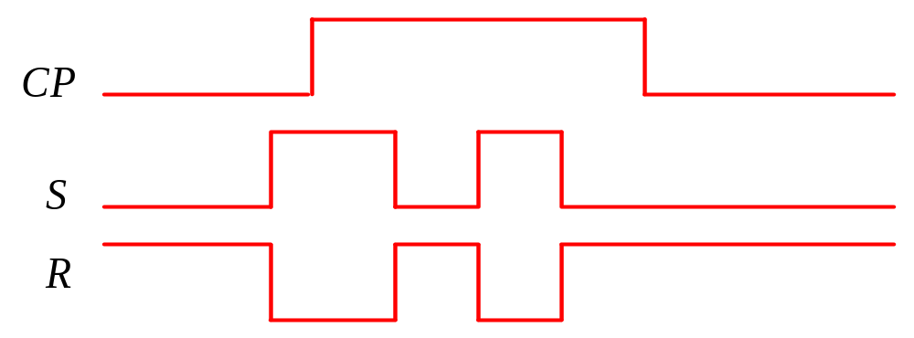

同步触发器的空翻
有效翻转
空翻
由于在CP=1期间，G₃、G₄门都是开着的，都能接收R、S信号，所以，如果在CP=1期间R、S发生多次变化，则触发器的状态也可能发生多次翻转。
在一个时钟脉冲周期中，触发器发生多次翻转的现象叫做空翻。

Slide 49
同步触发器的特点
1、属于电平（位）触发型
CP=1高电平期间，输入信号R、S (J、K ，D ，T )起作用。
2、有空翻现象
若在CP=1期间，输入信号发生多次变化，则触发器的状态也可能发生多次翻转。
3、抗干扰能力差。
CP=1期间 ，若输入信号受到干扰，同样会引起触发器的干扰翻转输出。

Slide 50
5.3.5 电平触发方式的工作特性
同步触发器在CP为低电平时：
不接受输入激励信号，
状态保持不变；
当CP为高电平时：
触发器接受输入激励信号，
状态发生转移。
这种钟控方式称为电平触发方式。

Slide 51
对于电平触发方式的触发器：
在CP＝1且脉冲宽度较宽时，
将随着输入信号的变化出现连续不停的多次翻转。
如果要求每来一个CP脉冲触发器仅翻转一次，
则对钟控信号约定电平的宽度有极其苛刻 的要求。
为了避免多次翻转，必须采用其他的电路结构。

